Slide 1
CHÀO MỪNG
CÁC EM ĐẾN VỚI BÀI HỌC MỚI!

Slide 2

KHỞI ĐỘNG
Quan sát tranh và trả lời câu hỏi
Em hãy nêu cảm nhận về bức tranh mùa xuân của họa sĩ Nguyễn Công Huy.

Slide 3
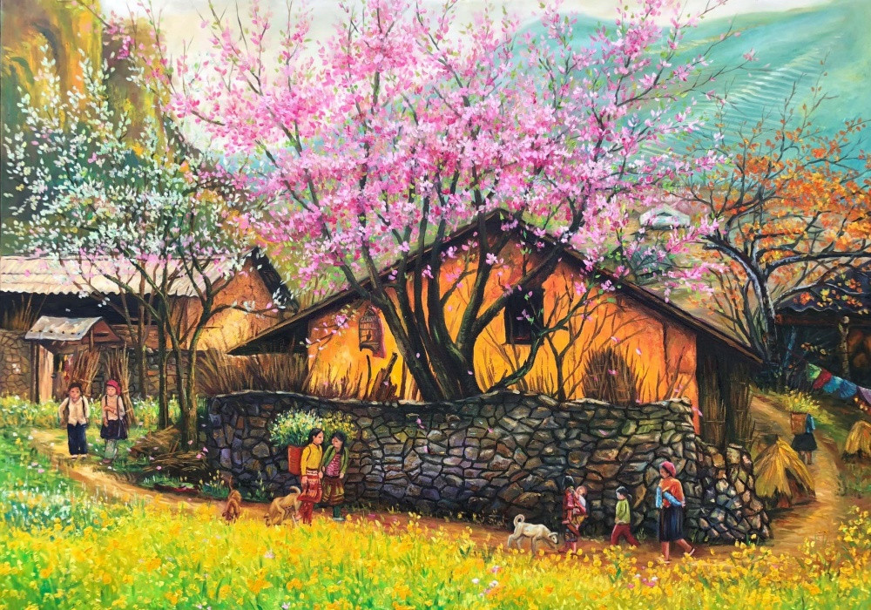
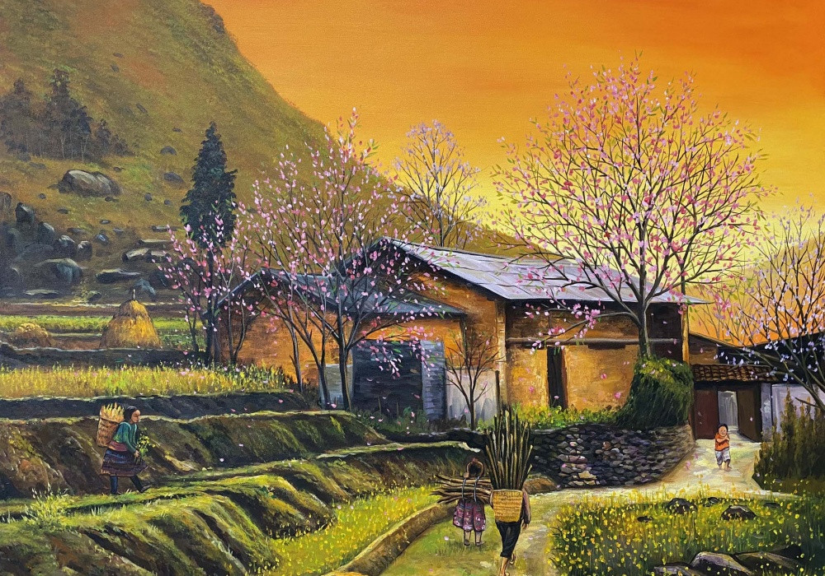
KHỞI ĐỘNG
Mùa xuân Tây Bắc – Nguyễn Công Huy

Slide 4
TIẾT 5,6 - BÀI 3:
TẾT VÀ MÙA XUÂN

Slide 5
NỘI DUNG BÀI HỌC
01
QUAN SÁT VÀ NHẬN THỨC
02
SÁNG TẠO
03
THẢO LUẬN
04
ỨNG DỤNG

Slide 6
QUAN SÁT VÀ NHẬN THỨC
01

Slide 7
Khai thác hình ảnh, thông tin SGK tr.11, 12
NHÓM 1
Bố cục, hình ảnh và màu sắc của bức tranh như thế nào?
NHÓM 2
Cảm nghĩ của em về nội dung nghệ thuật trong từng tác phẩm.
NHÓM 3
Chia sẻ một trải nghiệm đặc biệt của em trong dịp Tết.

Slide 8
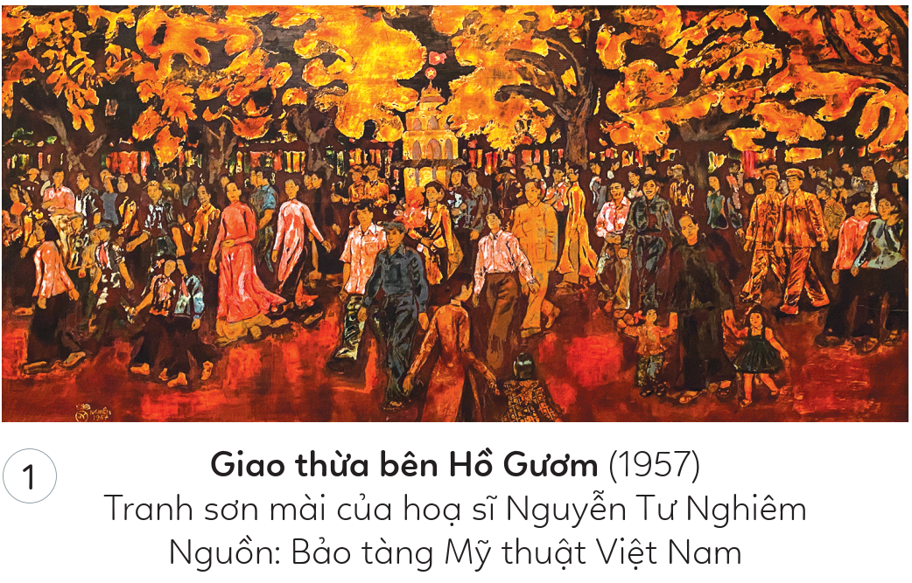
Khai thác hình ảnh, thông tin SGK tr.11, 12

Slide 9
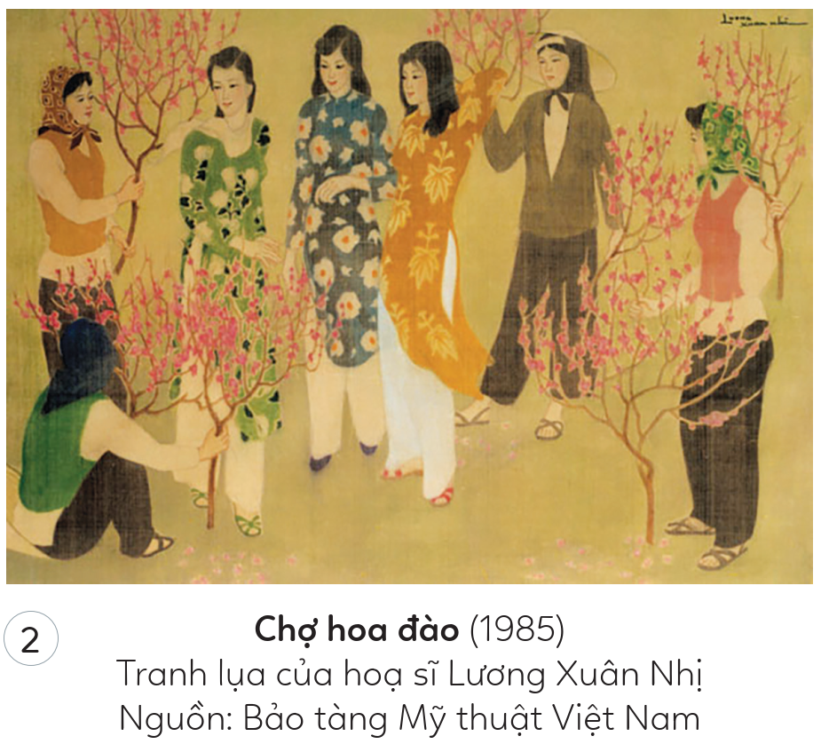
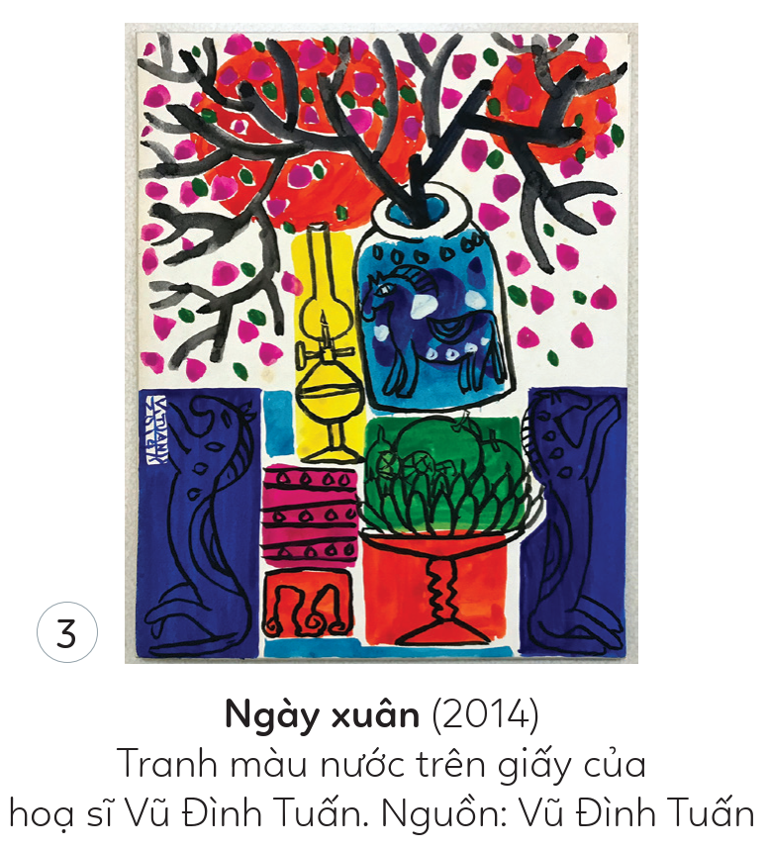

Slide 10
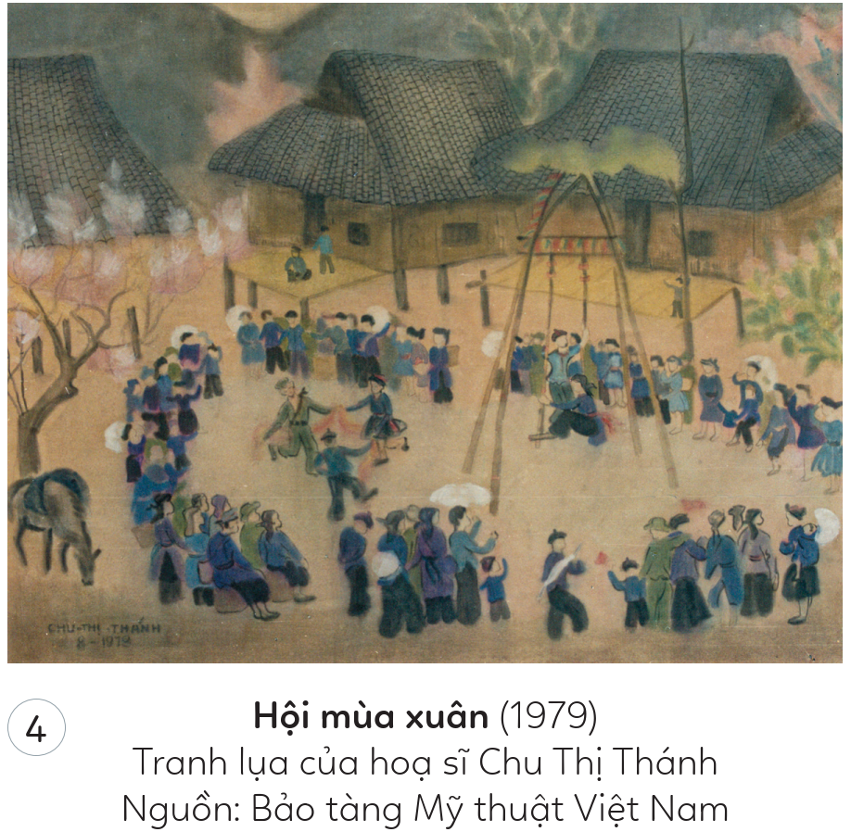
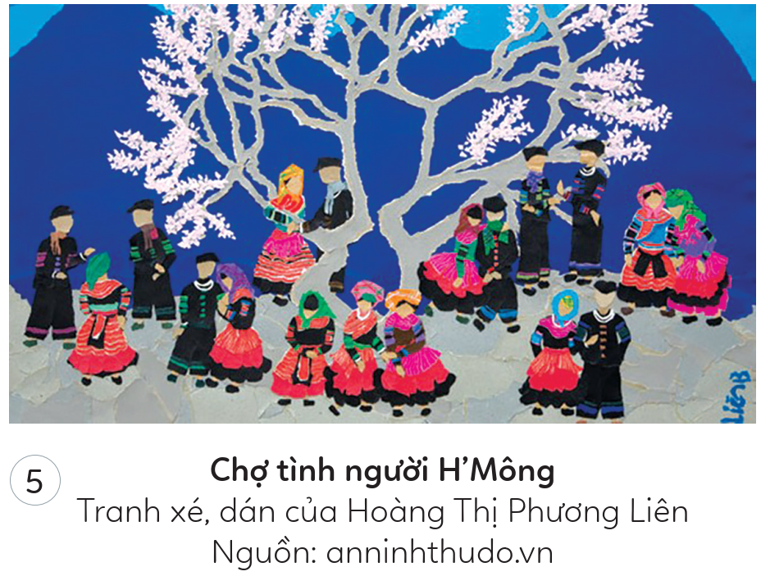

Slide 11
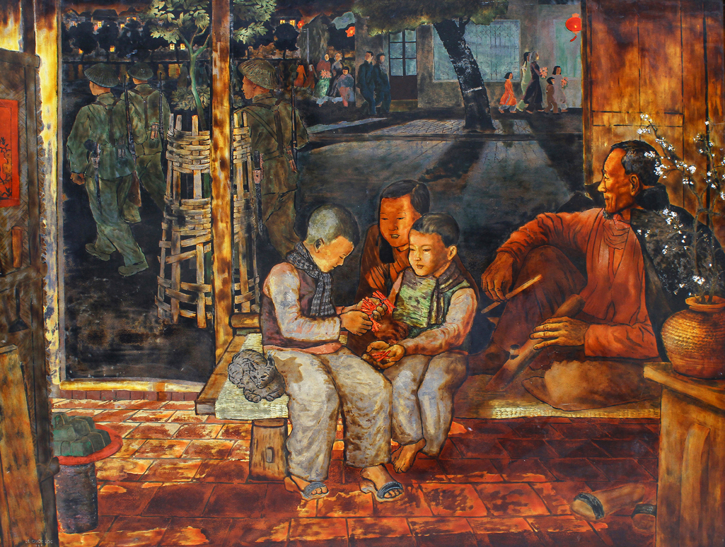
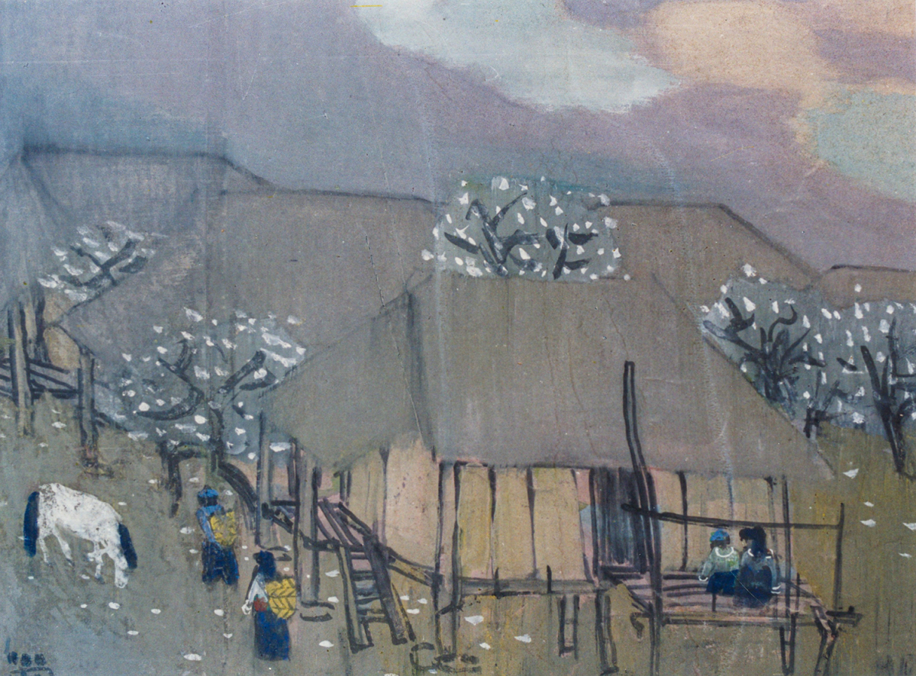
Quan sát hình ảnh về các hoạt động trong dịp Tết
Đón giao thừa (1958)
Lê Quốc Lộc
Phong cảnh mùa xuân
Trần Lưu Hậu

Slide 12
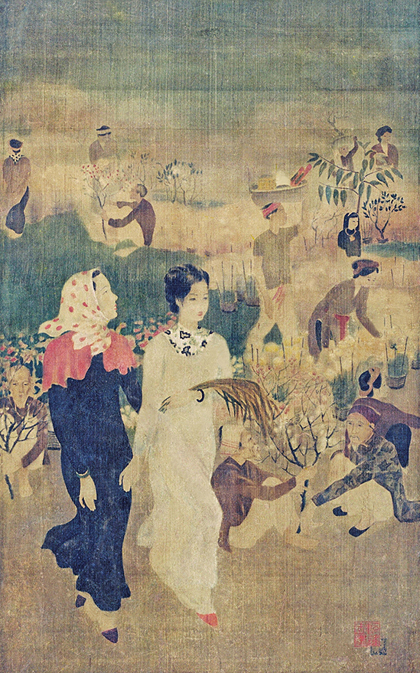
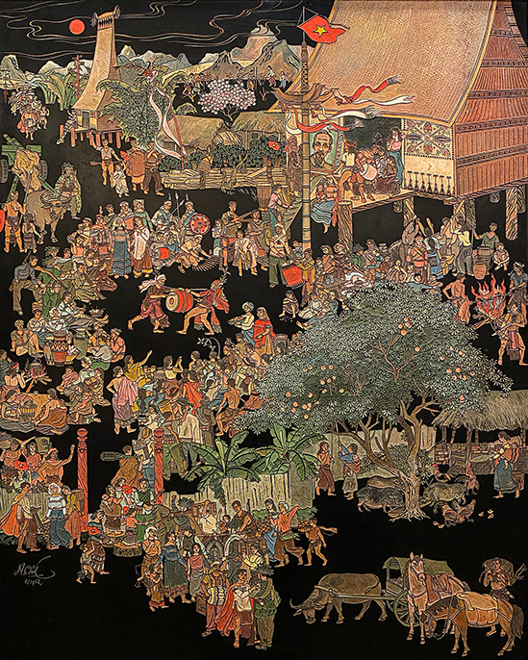
Đi chợ tết
Nguyễn Tiến Chung
Xuân Tây Nguyên (1962),
Trần Hữu Chất

Slide 13
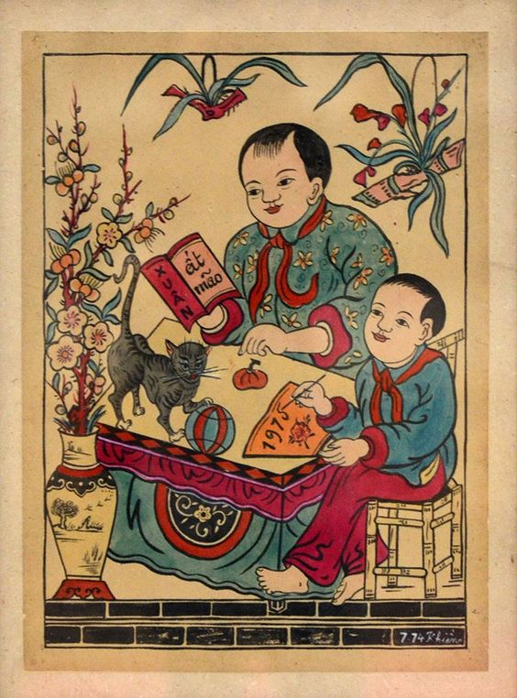
Bố cục, hình ảnh và màu sắc của bức tranh
- Bố cục:
+ Cân đối, hài hòa, đối xứng.
+ Có một/nhiều tiêu điểm là nhân vật chính, chi tiết nổi bật.
- Hình ảnh: thể hiện theo nhiều phong cách khác nhau như hiện thực, ấn tượng, trừu tượng, hay siêu thực, tùy vào cách tiếp cận của họa sĩ.

Slide 14
Bố cục, hình ảnh và màu sắc của bức tranh
- Màu sắc:
+ Tạo ra độ đậm nhạt, tương phản, những mảng màu sáng tối được phối hợp hài hòa để tạo chiều sâu và không gian.
+ Tông màu nóng như đỏ, cam, vàng mang lại cảm giác ấm áp, sôi động.
+ Tông màu lạnh như xanh, tím, trắng mang lại cảm giác yên bình, tĩnh lặng.

Slide 15
Cảm nhận về bức tranh
Thể hiện khung cảnh huyên náo, vui vẻ của người dân tại hồ Gươm vào đêm giao thừa.
Phản ánh niềm vui và sự hân hoan của người dân Hà Nội.
Gửi gắm tinh thần hy vọng và lạc quan về tương lai.

Slide 16
Bố cục không gian: có sự mở rộng về chiều ngang.
Màu sắc tổng thể và trang phục của các nhân vật được vẽ bằng tông màu đậm và ấm.
Hình ảnh ba nhân vật cô gái yêu kiều, nền nã trong tà áo dài và ba người phụ nữ bán hoa đào.

Slide 17
Bức tranh kết hợp gam màu nóng và gam màu lạnh để diễn tả không khí mùa xuân.
Họa sĩ sử dụng trường phái nghệ thuật trừu tượng khắc họa đồ vật quen thuộc trong ngày Tết.

Slide 18
Tranh lụa giàu chất thơ, bố cục sinh động và có cách hòa màu riêng biệt.
Các hình ảnh trong tranh được vẽ chi tiết, tỉ mỉ, từ trang phục truyền thống của người dân, các hoạt động lễ hội, đến các yếu tố thiên nhiên như cây cối, hoa lá.

Slide 19
Bức tranh truyền tải được không khí rộn ràng, náo nhiệt của chợ tình.
Họa sĩ sử dụng những gam màu tươi sáng, rực rỡ để diễn tả sự vui tươi và phấn khởi của chợ tình.

Slide 20
KẾT LUẬN
- Tết là một trong những dịp đặc biệt của người Việt Nam thể hiện được nét đặc trưng truyền thống của dân tộc.
- Tết và mùa xuân là thời điểm thường diễn ra nhiều hoạt động. Các lễ hội được tổ chức sôi nổi, nhộn nhịp, gần gũi với đời sống của người dân.
- Vào dịp này, có rất nhiều đề tài sáng tạo các sản phẩm mĩ thuật: chợ Tết, phong cảnh ngày xuân, cảnh mua sắm Tết, gói bánh chưng, bày mâm ngũ quả,...

Slide 21
SÁNG TẠO
02

Slide 22
2.1. Tìm ý tưởng tạo hình bức tranh ngày Tết
Quan sát các bước tìm hiểu ý tưởng SGK tr.12
Trình bày ý tưởng tạo hình bức tranh ngày Tết
Xác định
nội dung,
chủ đề.
Xác định hình tượng làm
nổi bật chủ đề.
Tưởng tượng về bức tranh và cách thể hiện.
1
2
3

Slide 23
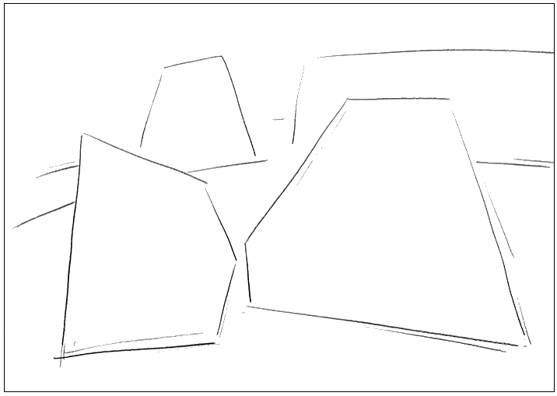

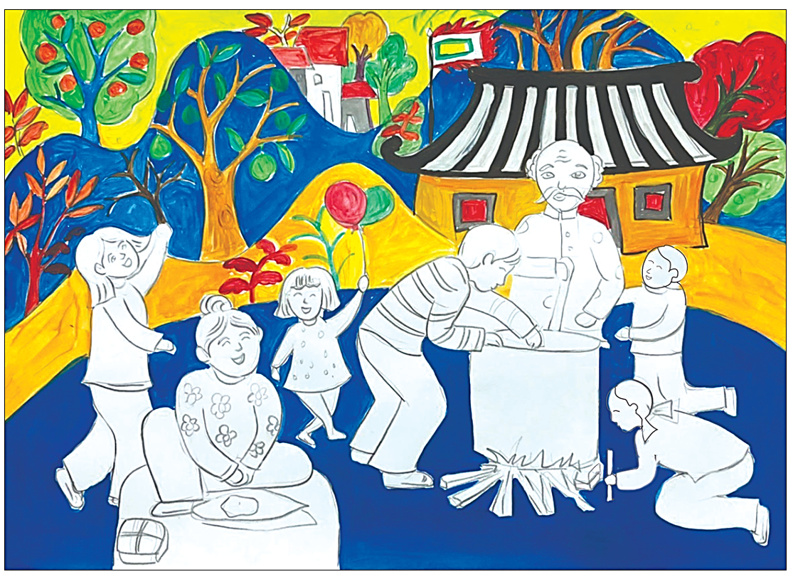
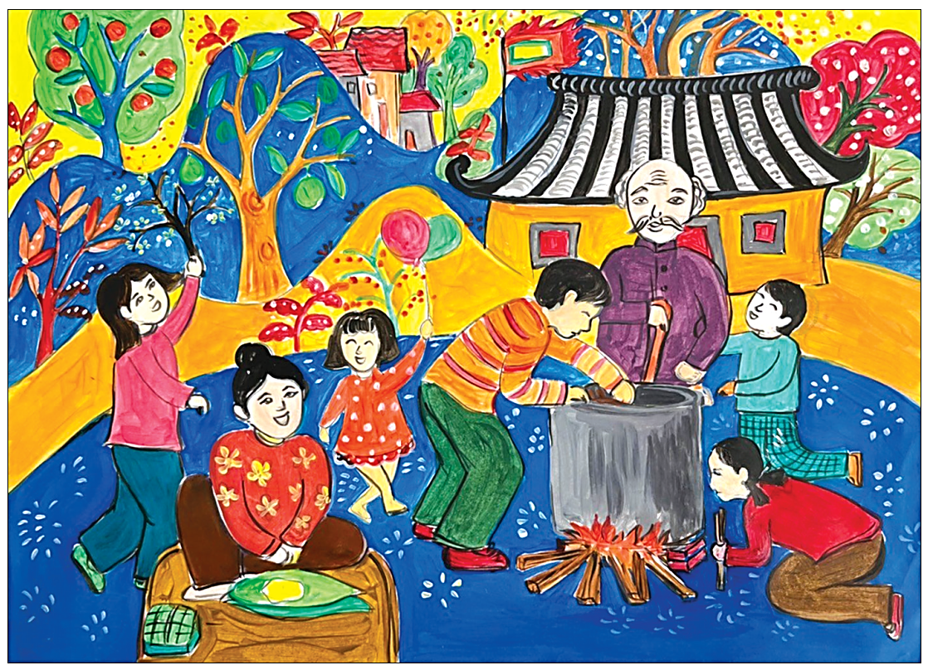
2.2. Các bước vẽ tranh đề tài tết Nguyên đán
HOẠT ĐỘNG NHÓM ĐÔI
Trình bày các bước vẽ tranh đề tài tết Nguyên đán.

Slide 24
Các bước vẽ tranh đề tài tết Nguyên đán
1
2
3
4
Tìm bố cục, vẽ phác mảng hình.
Vẽ chi tiết các hình ảnh.
Vẽ màu.
Hoàn thiện
sản phẩm.

Slide 25
Chọn một trong những hình thức vẽ, xé, dán để sáng tạo một sản phẩm về đề tài ngày Tết và mùa xuân.

Slide 26
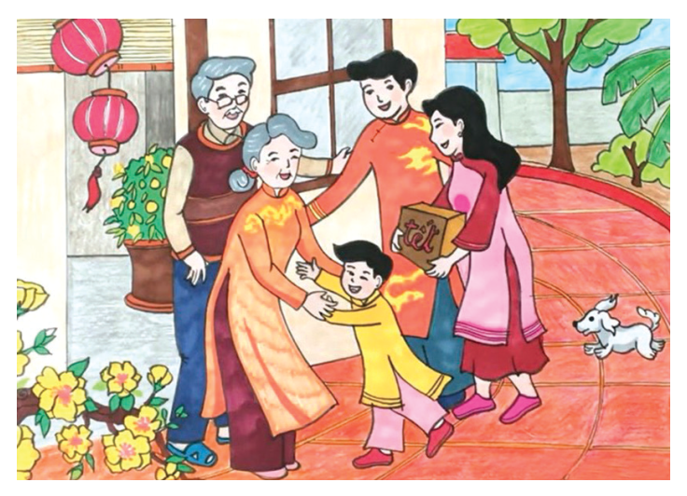
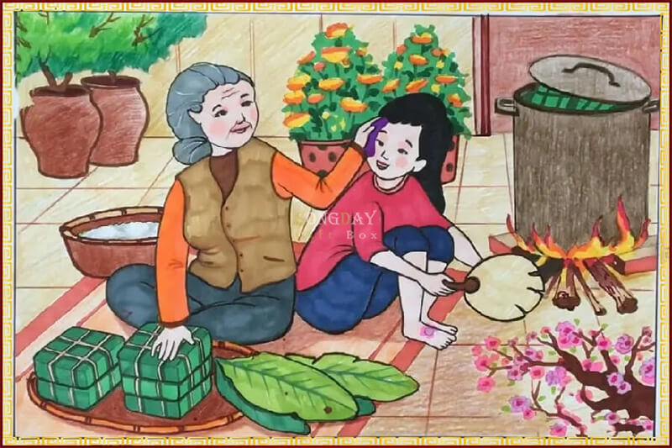
Tham khảo SPMT của học sinh
Chúc Tết
Thúy Vy
Gói bánh chưng
Bảo Hưng

Slide 27
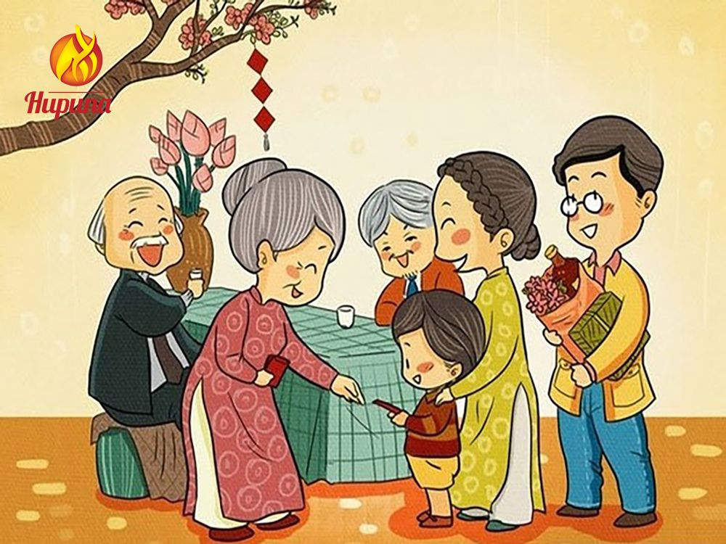
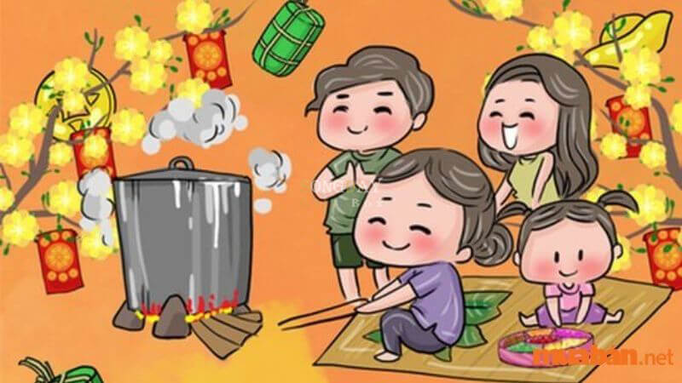
Tham khảo SPMT khác

Slide 28
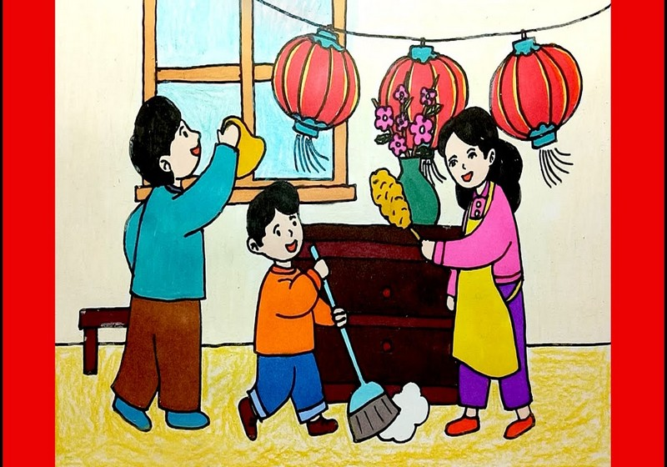
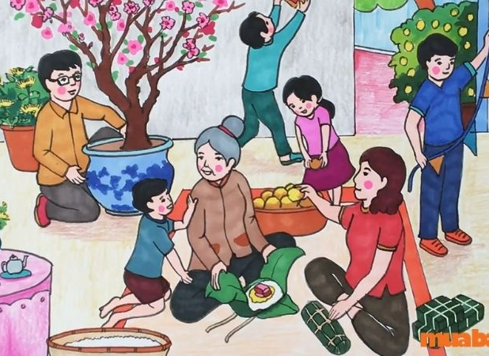
Tham khảo SPMT khác

Slide 29
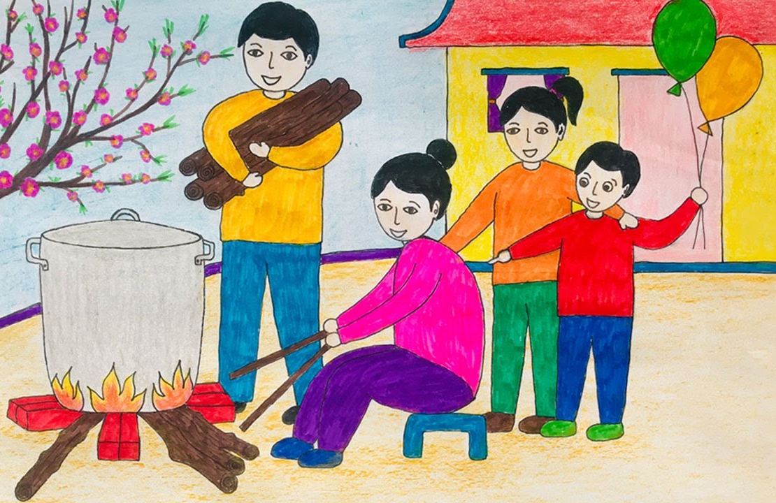
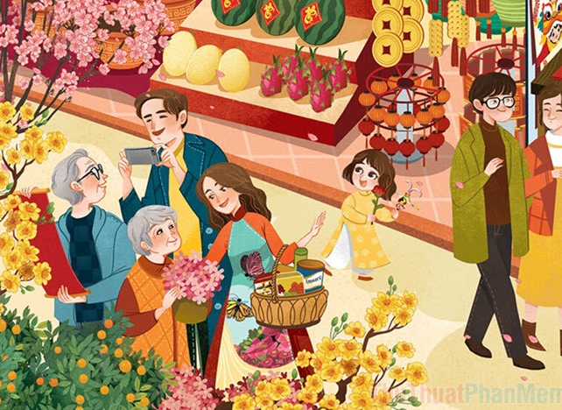
Tham khảo SPMT khác

Slide 30
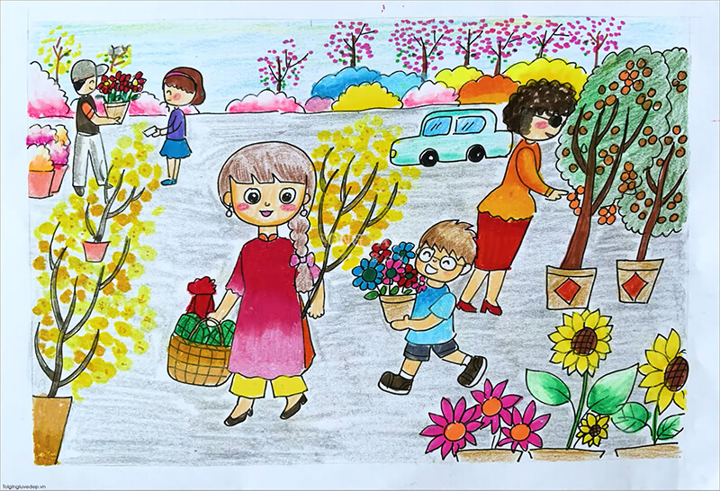
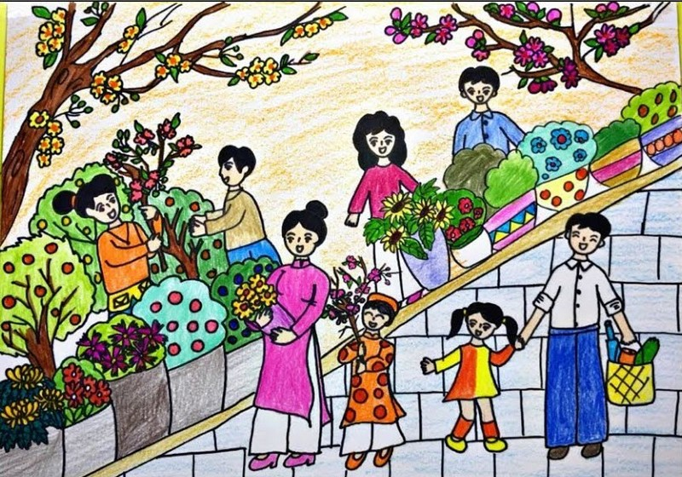
Tham khảo SPMT khác

Slide 31
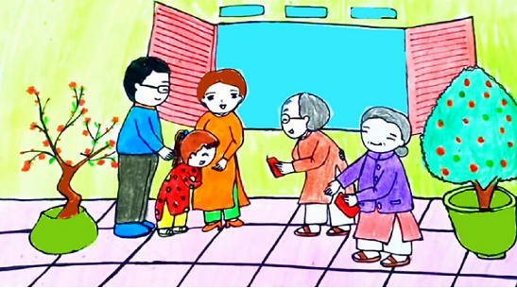
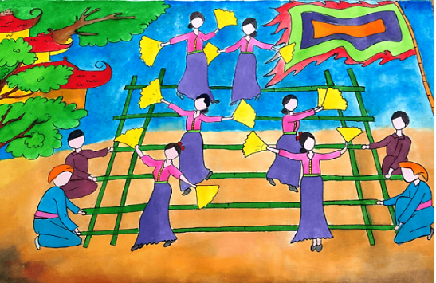
Tham khảo SPMT khác

Slide 32
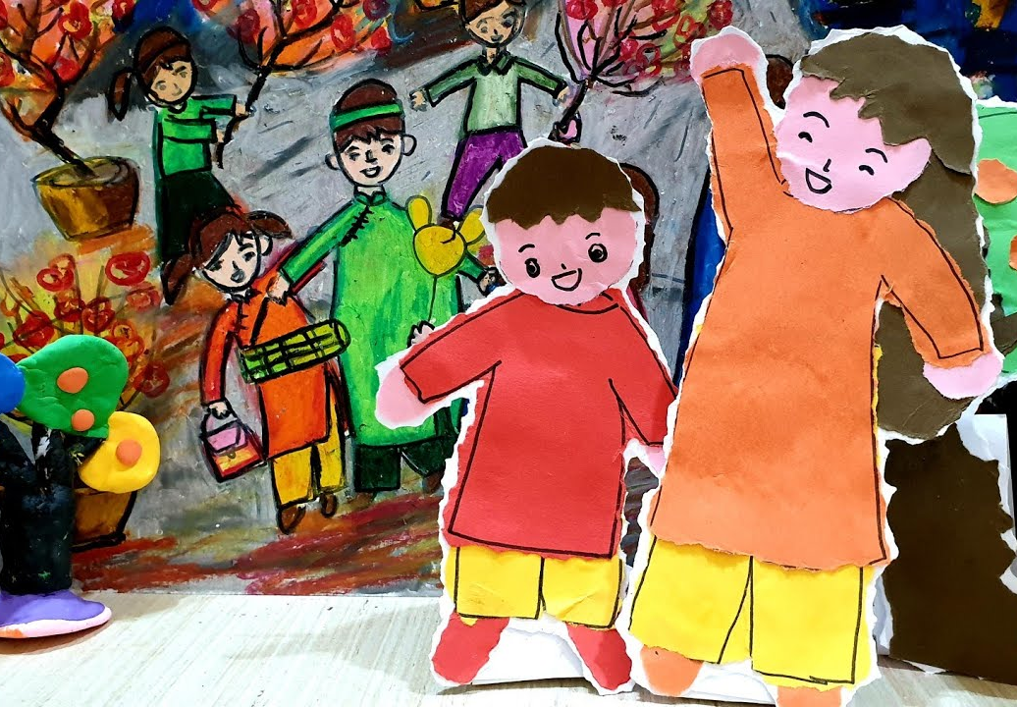
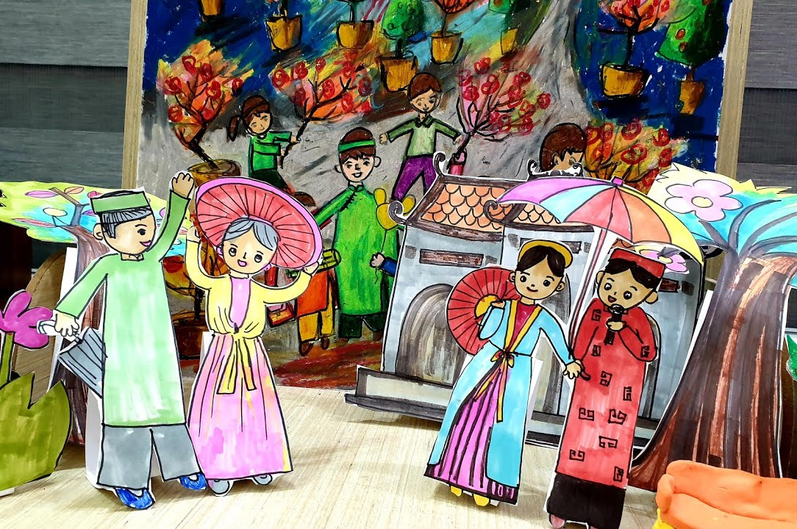
Tham khảo SPMT khác

Slide 33
THẢO LUẬN
03

Slide 34
Trưng bày và giới thiệu sản phẩm
Bố cục, hình ảnh và màu sắc của bức tranh.
Nội dung bức tranh của em nói lên điều gì?
Nêu cảm nhận về bức tranh mà em thích nhất.
Em có nhận xét, góp ý gì cho bài của bạn?

Slide 35
ỨNG DỤNG
04

Slide 36
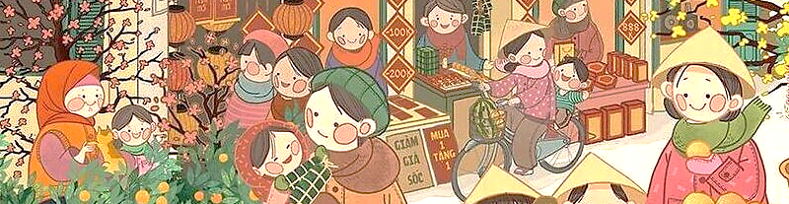
Vận dụng tác phẩm của mình để ứng dụng sáng tạo các sản phẩm phục vụ đời sống như: thiết kế lịch, trang trí góc học tập, trang trí thiệp chúc Tết,...

Slide 37
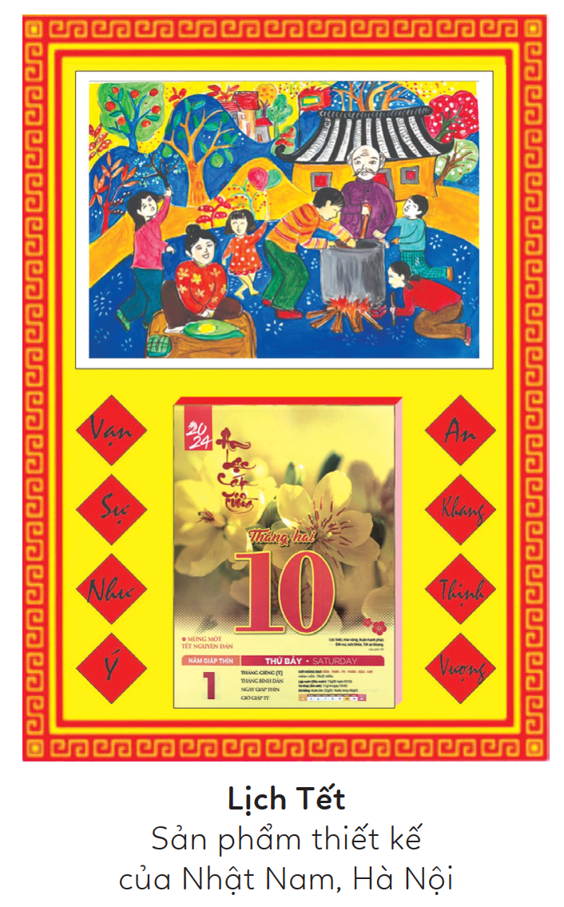


Tham khảo SPMT của học sinh

Slide 38
HƯỚNG DẪN VỀ NHÀ
Ôn lại các kiến thức đã học ở Bài 3.
Đọc và tìm hiểu trước nội dung
Bài 4: Ý tưởng thiết kế thời trang.

Slide 39
XIN CHÀO TẠM BIỆT VÀ HẸN GẶP LẠI!

